Slide 1
Библиотеки языка Python для компьютерных вычислений и моделирования
Функциональное и объектно-ориентированное программирование в Python
III
Лобанов Алексей Владимирович
Главный специалист отдела разработки и внедрения АИС, Ассистент кафедры информационных компьютерных технологий РХТУ им. Д.И. Менделеева

Slide 2
Темы
Функции
Аргументы функции
Lambda функции
Генераторы
Декораторы
Основные термины и понятия ООП
Классы
Наследование классов
Магические методы и их переопределение
Жизненный цикл объекта
Сокрытие данных в Python
Свойства, методы класса и статические методы.

Slide 3
Полезные ресурсы
Функции официальная документация
Функции
Генераторы vs функции
Декораторы
Официальная документация по классам
Основы ООП Python
Магические методы

Slide 4
Функции
Функция в python - объект, принимающий аргументы и возвращающий значение. Обычно функция определяется с помощью инструкции def.
Функции используются для организации определенного функционала в одну конструкцию, что облегчает его многоразовое использование и уменьшает количество работы необходимое для внесения модификаций.

Slide 5
Функции (классификация)
Функции
Процедуры Ничего не возвращают
Функции Возвращают значение

Slide 6
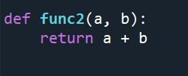
Функции (классификация)
Функции
Без аргументов
С аргументами

Slide 7
Функции(Возращаемое значение)
Для того чтобы вернуть какое-либо значение из функции используется ключевое слово return
Любая функция возвращает только одно значение, и если оно не указано явно, функция возвращает None
Исходный код Результат
def func1():
pass
a = func1()
print(a) 5
def func2():
return None
b = func2()
print(b)
None None
None - это отдельный тип данных который наиболее часто используется для обозначения отсутствия данных

Slide 8
Функции(Множество return)
Множество return
Ключевое слово return функционирует как break для цикла, после певрого встреченного return'а функция завершает свое выполнение
Исходный код Результат
def func():
return 1
return 2
a = func()
print(a)
1

Slide 9
Аргументы функции
Порядковые явные
Именованные явные
Аргументы
Порядковые неявные
Именованные неявные

Slide 10
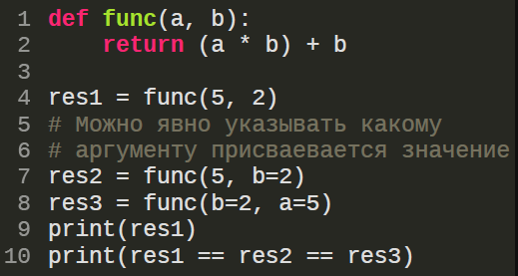
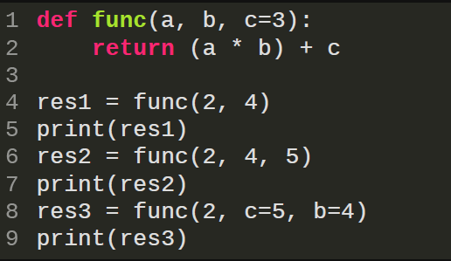
Аргументы Функции
Порядковые явные
Именованные явные
Наиболее простой тип аргументов, перечисляются через запятую (все указываются при вызове)
При определении функции им присваивается значение которое будет использоваться, если при вызове функции оно не будет перезаписано явно

Slide 11
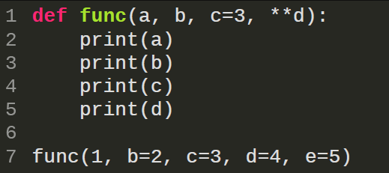
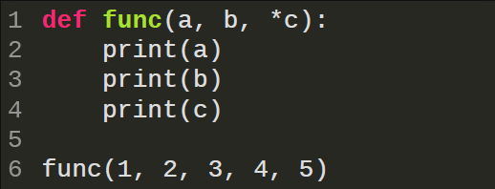
Аргументы Функции
Порядковые неявные
Именованные неявные
Порядковые неявные аргументы принимают все значения которые переданы в функцию без имени и не описаны явно при определении функции
Именованные неявные аргументы принимают все значения которые переданы в функцию по имени и не описаны явно при определении функции

Slide 12
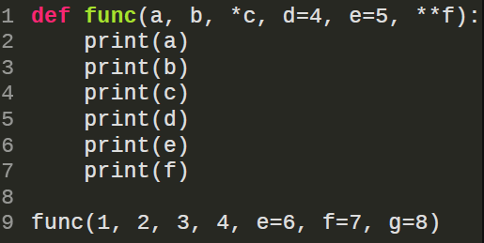
Аргументы Функции
Наиболее частно порядковые неявные аргументы называют *args, а именованные неявные - **kwargs

Slide 13
Lambda Функции
Анонимные функции (lambda функции) используются когда нецелесообразно реализовывать целую функцию. Использование анонимных функций сильно затрудняет отладку кода, поэтому их стоит использовать крайне редко в определенных случаях. Например, lambda функции используются при передаче в качестве аргумента в другую функцию.
Пример lambda функций
10
7

Slide 14
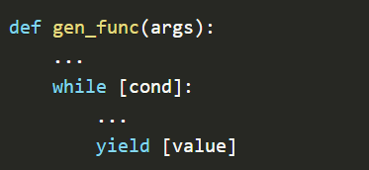
генераторы
Генератор в Python — это функция с уникальными возможностями. Она позволяет приостановить или продолжить работу. Генератор возвращает итератор, по которому можно проходить пошагово, получая доступ к одному значению с каждой итерацией. Генератор создается по принципу обычной функции. Отличие заключается в том, что вместо return используется инструкция yield. Она уведомляет интерпретатор Python о том, что это генератор, и возвращает итератор.
Общий вид генератора

Slide 15
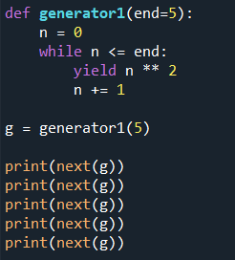
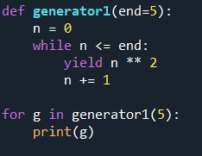
генераторы
Return всегда является последней инструкцией при вызове функции, в то время как yield временно приостанавливает исполнение, сохраняет состояние и затем может продолжить работу позже. “Перебирать” генератор можно при помощи next или for.
Применение next
Применение for

Slide 16
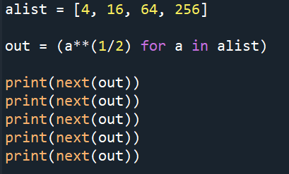
генераторы
Python позволяет писать выражения генератора для создания анонимных функций генератора. Процесс напоминает создание лямбда-функций для создания анонимных функций. Синтаксис похож на используемый для создания списков с помощью цикла for. Однако там применяются квадратные скобки, а здесь — круглые.
Анонимный генератор

Slide 17
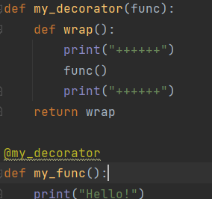
декораторы
Декораторы предназначены для модификации функций с помощью других функций.
Декораторы — это, по сути, "обёртки", которые дают нам возможность изменить поведение функции, не изменяя её код.
Декоратор
Декорируемая функция

Slide 18
Что такое ООП?
Объектно-ориентированное программирование (ООП) — парадигма программирования, в которой основными концепциями являются понятия объектов и классов.
Класс — тип, описывающий устройство объектов. Или комплексный тип данных, состоящий из набора полей и методов
Объект — это экземпляр класса. Класс можно сравнить с чертежом, по которому создаются объекты.
Поле - переменная являющаяся частью класса
Метод - функция являющаяся частью класса
Python соответствует принципам объектно-ориентированного программирования. Кроме того, стоит отметить, что всё в Python является объектами: строки, списки, числа и тд.

Slide 19
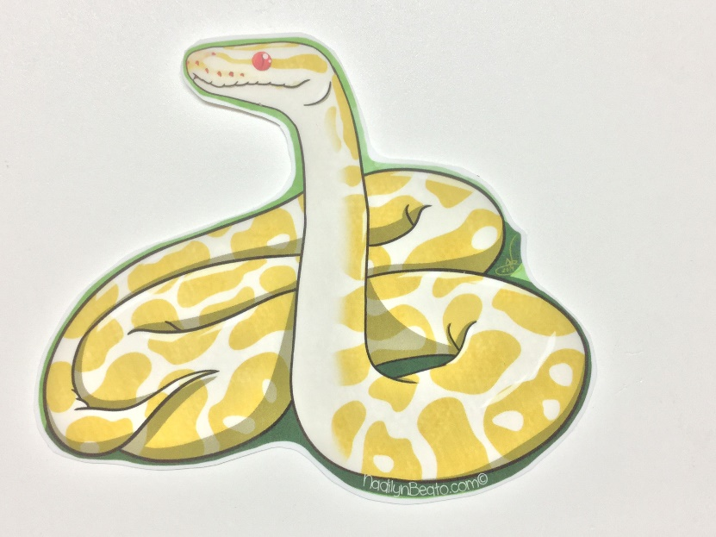
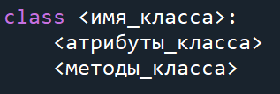
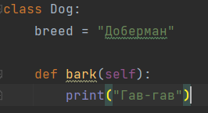
Классы (создание)
Классы оформляются с помощью ключевого слова class и в виде блока с отступом, содержащего атрибуты класса (которые являются переменными) и методы класса (которые являются функциями).
Общий вид класса
Класс собака

Slide 20
Классы (объекты)
Для того, чтобы создать объект класса, используются функции, называемые конструкторами. Они по названию совпадают с названием класса. Иногда конструкторам нужно передать некие параметры (об этом дальше), иногда это не требуется. У объектов можно изменять и получать поля, а так же вызывать методы класса.
Конструктор без параметров
Конструктор с параметрами

Slide 21
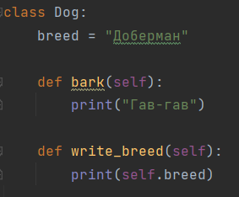
Классы (self)
self - это ни в коем случае не зарезервированное слово. Это просто название переменной. В методах класса первый параметр функции по соглашению именуют self, и это ссылка на сам объект этого класса.

Slide 22
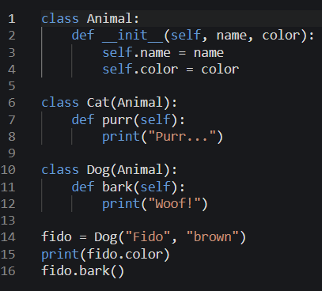
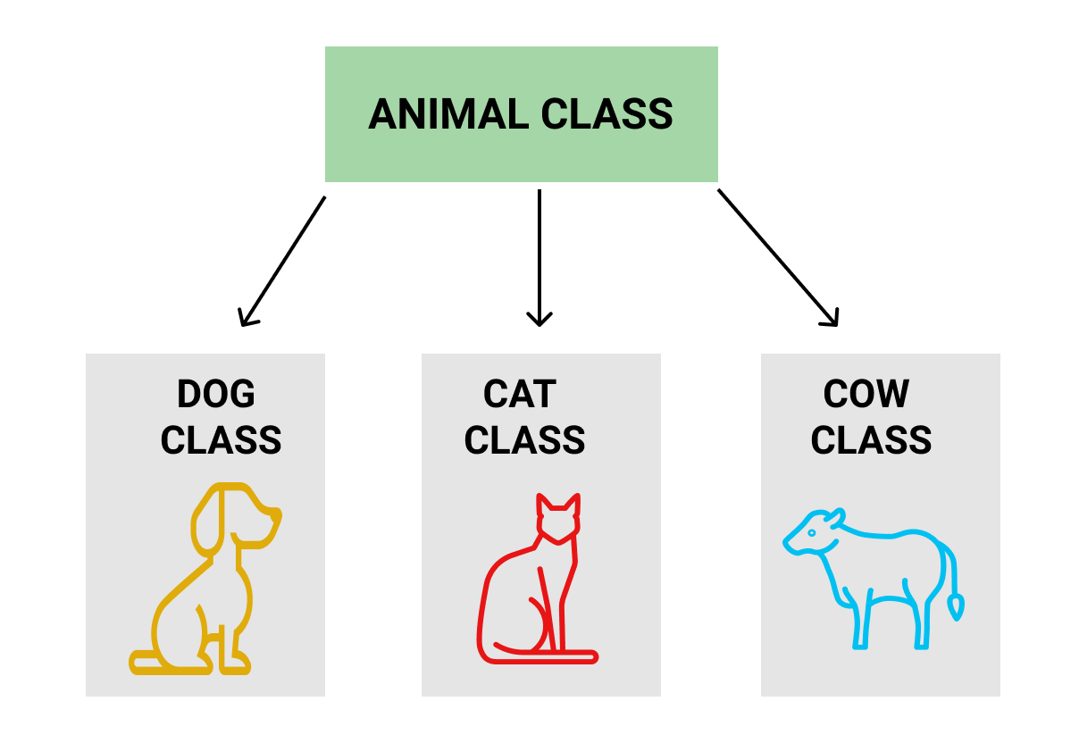
Наследование классов
Наследование классов — очень мощная возможность в объектно-ориентированном программировании. Оно позволяет создавать производные классы (классы наследники), взяв за основу все методы и элементы базового класса (класса родителя). Таким образом экономится масса времени на написание и отладку кода новой программы.

Slide 23
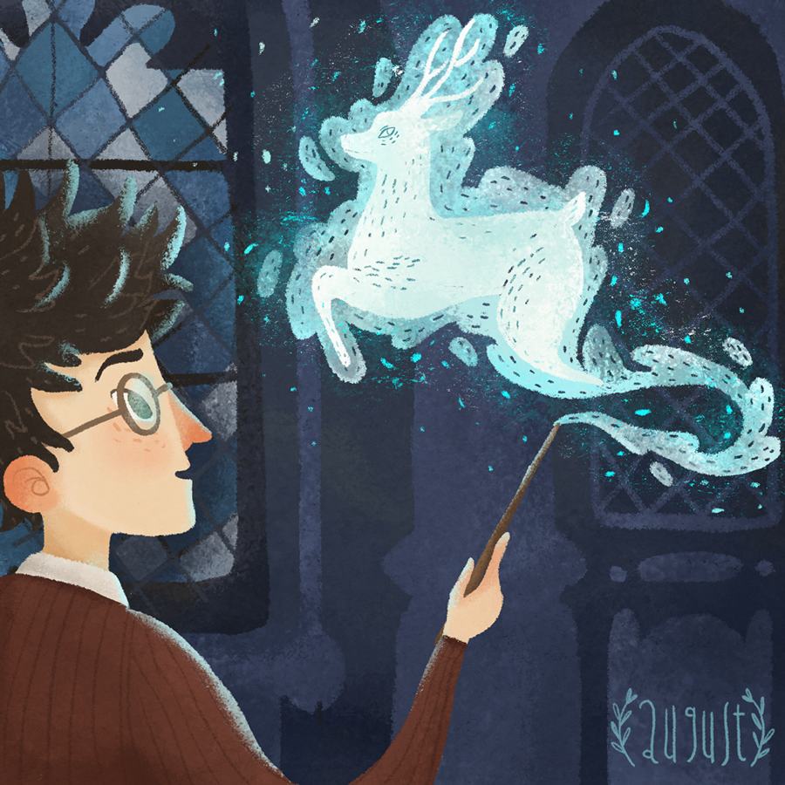
Магические методы
Магические методы, если говорить простыми словами, это такие функции класса, которые переопределяют какое-либо базовое поведения класса. Такое поведение, как создание объекта этого класса, сложение объектов класса, строковое представление объектов и тд. Магические методы начинаются с __ и ими же заканчиваются.

Slide 24
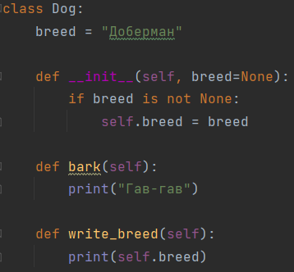
Магические методы (__init__)
__init__ - Этот метод используется для определения/инициализации экземпляра. Именно в методе __init__ обычно задаются начальные атрибуты создаваемого экземпляра.

Slide 25
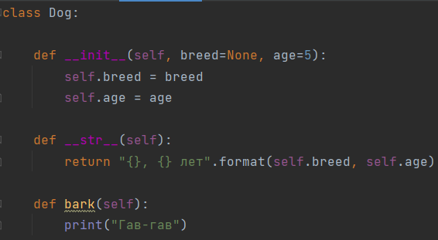
Магические методы (__str__)
Метод __str__ может вернуть более описательные данные экземпляра. Следует отметить, что этот метод используется функцией print() для отображения информации экземпляра

Slide 26
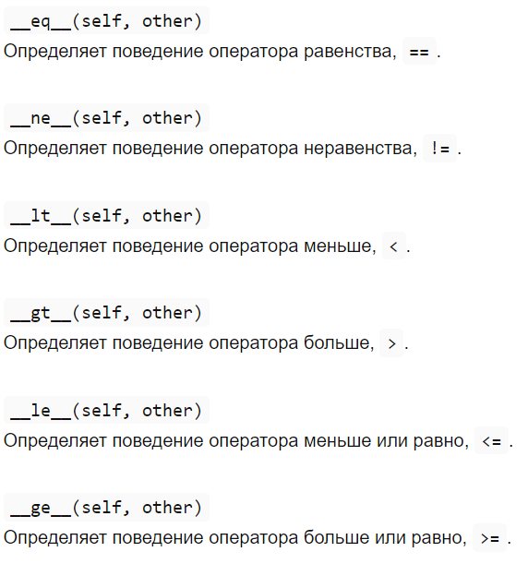
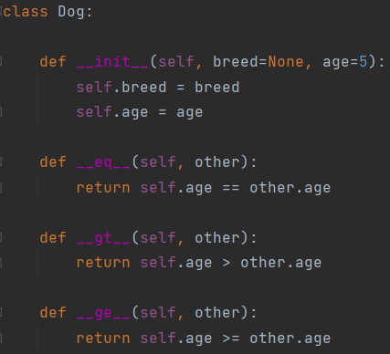
Магические методы (логические методы)

Slide 27
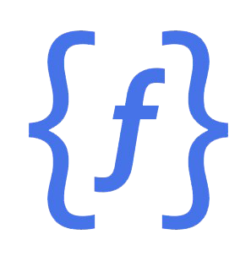
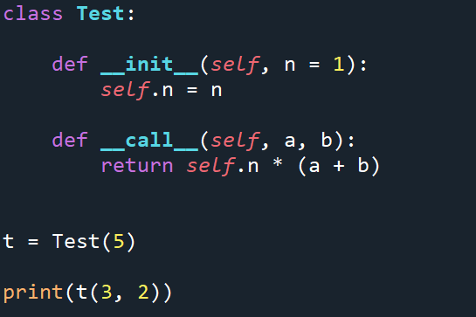
Магические методы (__call__)
Позволяет любому экземпляру вашего класса быть вызванным как-будто он функция. __call__ принимает произвольное число аргументов; то есть, вы можете определить __call__ так же как любую другую функцию, принимающую столько аргументов, сколько вам нужно.

Slide 28
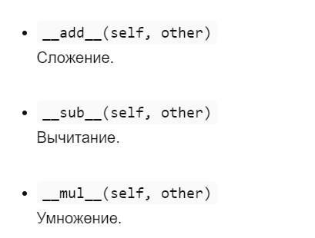
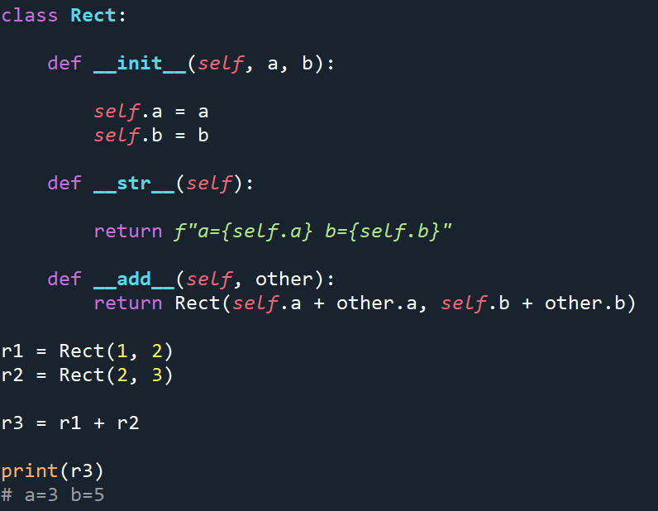
Магические методы (математические методы)

Slide 29
Жизненный цикл
__init__
__del__
Создание
Использование
Уничтожение

Slide 30
Сокрытие данных
Сокрытие данных - понятие, суть которого в том, что детали реализации класса должны быть скрыты, и чистый стандартный интерфейс должен быть представлен тем, кто будет использовать класс. В других языках программирования это достигается с использованием частных методов и атрибутов, которые закрывают доступ извне к определенным методам и атрибутам класса.
Идеология Python несколько иначе. В сообществе Python часто звучит фраза «мы все взрослые и по своему согласию здесь», что означает, что не следует устанавливать свои ограничения на доступ к отдельным частям класса. Так как все равно невозможно обеспечить строгую частность метода или атрибута.

Slide 31
Сокрытие данных
Условно частные методы и атрибуты оформляются с единым подчеркиванием в начале имени. Это частные методы, которые не должны взаимодействовать со внешней частью программы. Но часто это правило условно; внешняя часть программы может получить к ним доступ. Реальная особенность этих методов лишь в том, что from module_name import * не будет импортировать переменные, которые начинаются с единого подчеркивания.
Строго частные методы и атрибуты оформляются с двойным подчеркиванием в начале имени. Таким образом их имена искажаются, и внешняя часть программы не может получить к ним доступ. Но это делается не для того, чтобы обеспечить их частность, а чтобы избежать ошибок, если где-либо в коде есть подклассы, которые имеют методы или атрибуты с такими же именами.

Slide 32
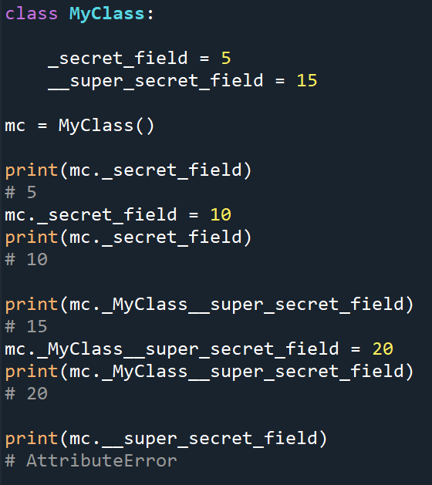
Сокрытие данных
Пример частных атрибутов

Slide 33
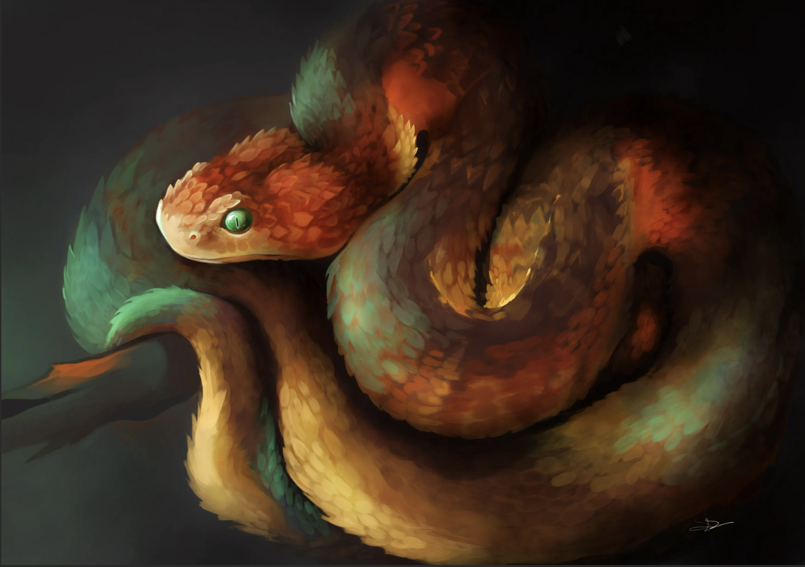
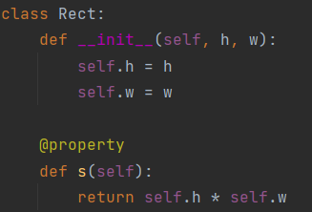
Свойства
Свойства позволяют нам создавать вычисляемые поля класса и ограничивать доступ к их изменению извне. Для этого используется декоратор property, при вызове мы обращаемся к свойству по имени функции, но не используем скобки (как у атрибутов).

Slide 34
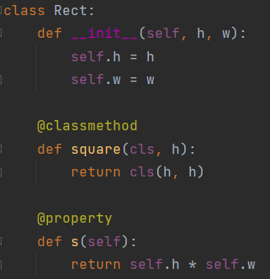
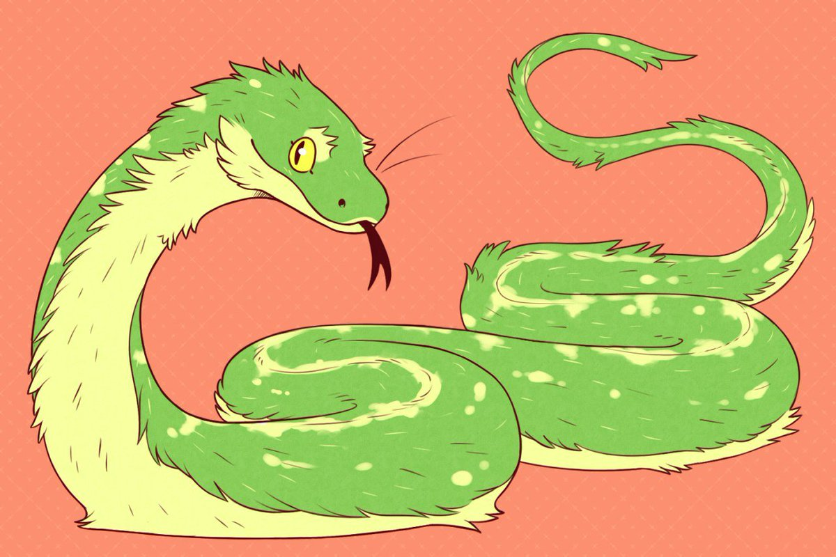
Методы класса
Методы класса несколько отличаются от методов объекта класса: они вызываются классом, который передается параметру cls метода. Чаще всего это используется в фабричных методах: создается экземпляр класса, при этом используются иные параметры, чем те, которые обычно передаются в конструктор класса. Методы класса оформляются с декоратором classmethod.

Slide 35
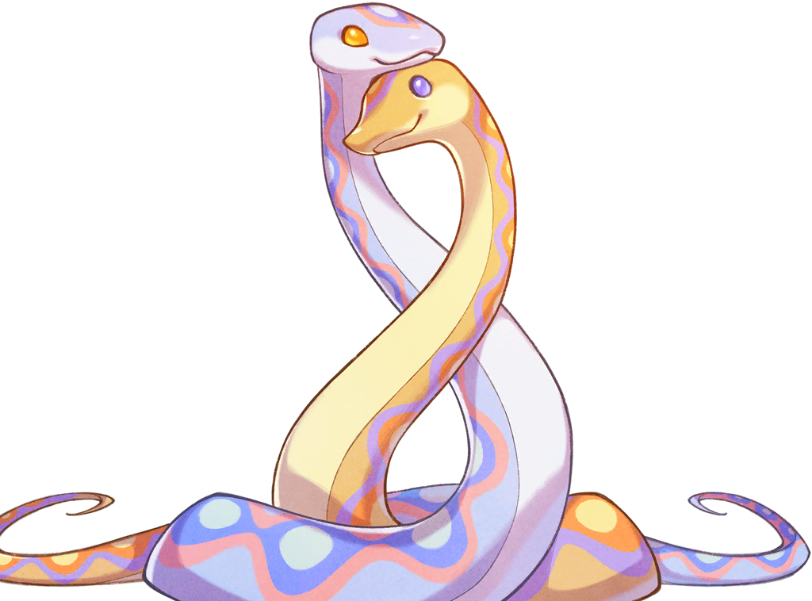
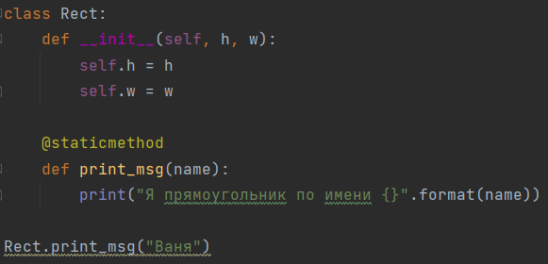
Методы класса
Статические методы похожи на методы класса с тем отличием, что они не берут никаких дополнительных аргументов; они аналогичны обычным функциям класса. Они оформляются с декоратором staticmethod.

Slide 36
Задание для самоконтроля
Задание 1
Напишите функцию, которая принимает строку из одного или нескольких слов и возвращает ту же строку, но с перевернутыми всеми словами из пяти или более букв. Hey fellow warriors -> Hey wollef sroirraw
Создать генератор N первых чисел Фибоначчи.
Создать декоратор, для вывода аргументов и результата выполнения функции с двумя переменными.
Задание 2
Используя объектно-ориентированный подход создать программу на языке Python, позволяющую определить температуру смеси по данным двух смешивающихся потоков. Исходя из того, что температуру можно вычислить по формуле:
$$t_{m}=\frac{m_{1}c_{p1}t_{1}+m_{2}c_{p2}t_{2}}{m_{1}c_{p1}+m_{2}c_{p2}}$$
Где m – масса, с_{p} – удельная теплоёмкость, t – температура.

Slide 37
Спасибо за внимание!

